Slide 1


TUTORIAL REDMINE

Slide 2
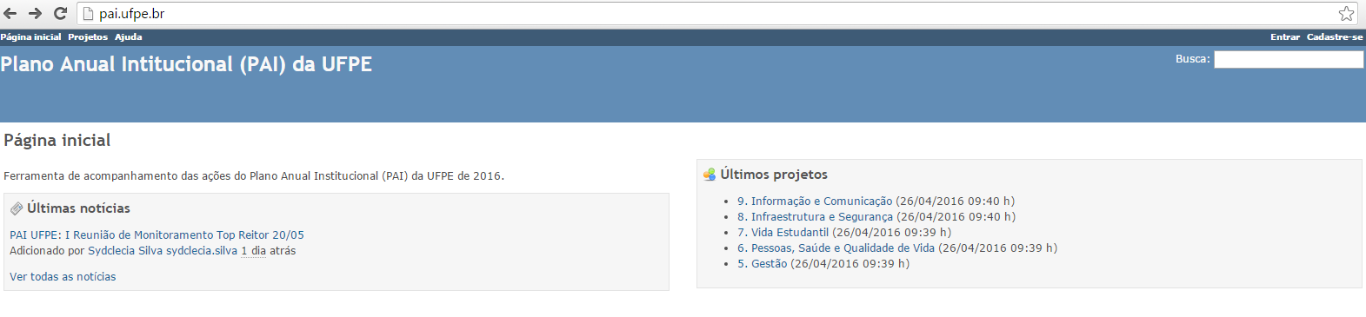
Logando

Slide 3
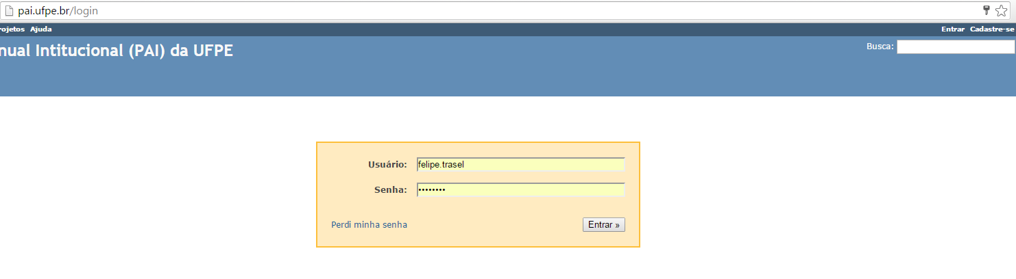
Logando

Slide 4
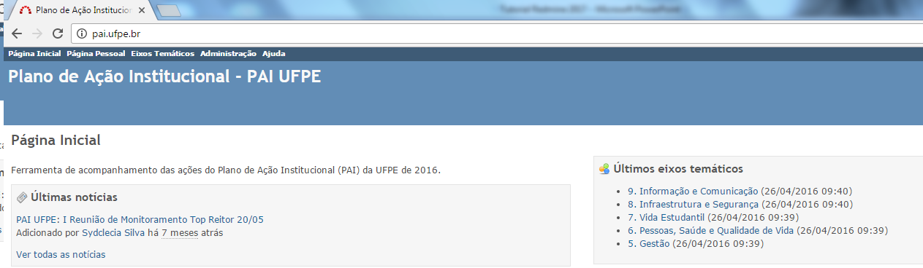
Procurando suas ações = Eixos Temáticos

Slide 5
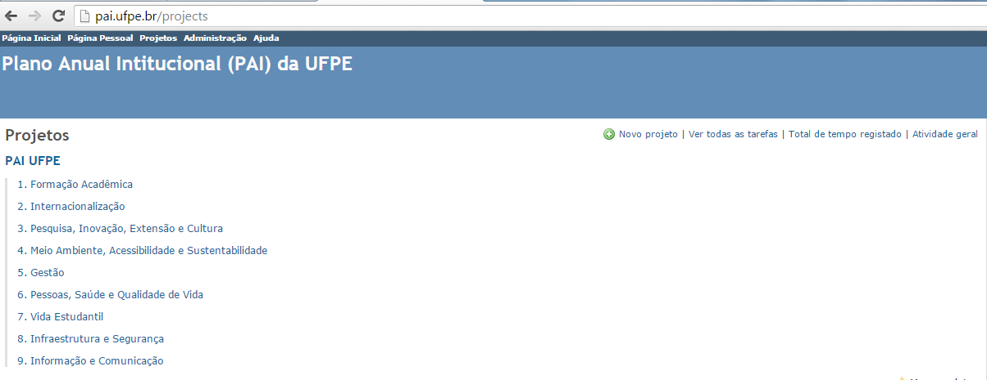
Procurando suas ações

Slide 6
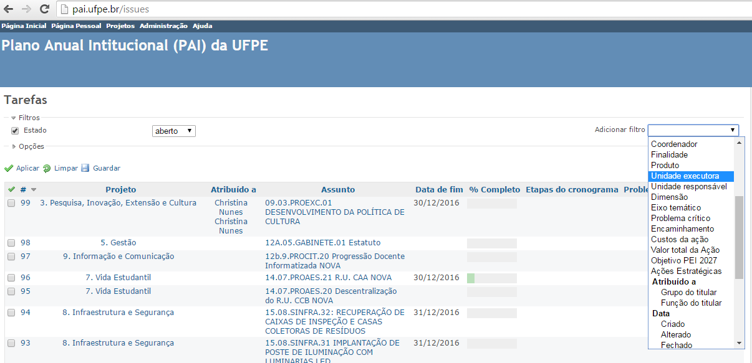
Adicione filtro/unidade executora

Slide 7
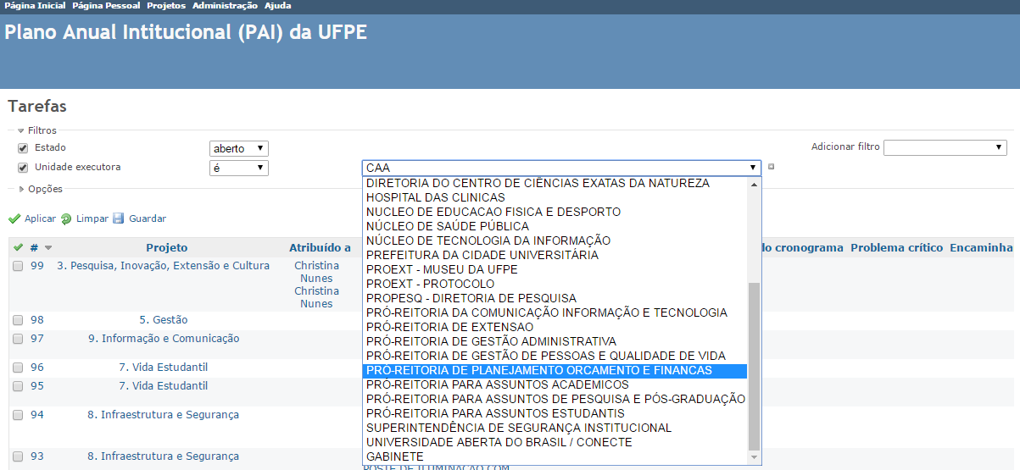
Escolha sua unidade
E clique em aplicar o filtro

Slide 8
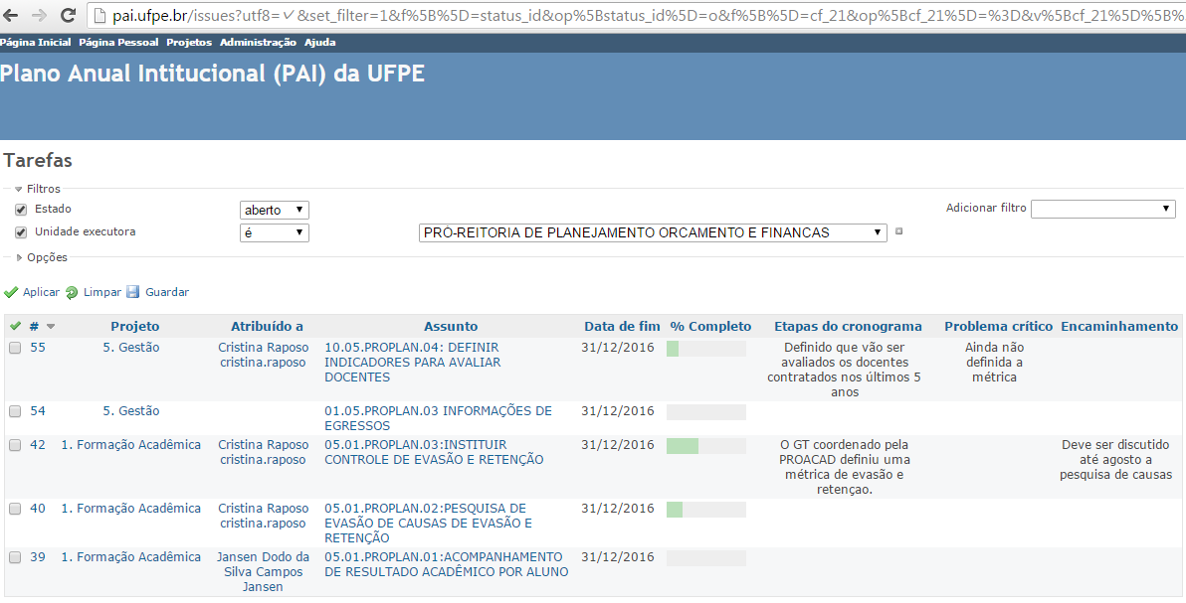
Clique na ação desejada

Slide 9
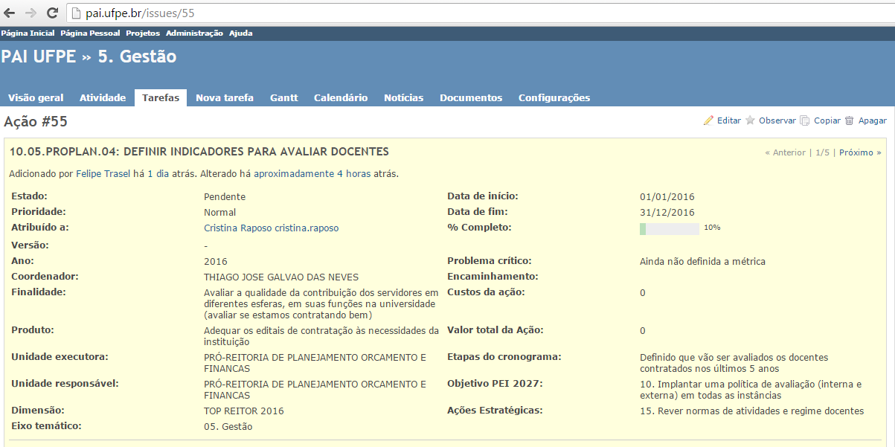
Clique em editar para monitorar e realizar observações na ação

